Slide 1
ГБДОУ Детский сад 19 комбинированного вида Открытое интегрированное занятие по плаванию для подготовительной группы компенсирующей направленности
Ведущие:
Инструктор по плаванию Труфанова Е.А.
Учитель- логопед Жемайтите Н.Г.

Slide 2
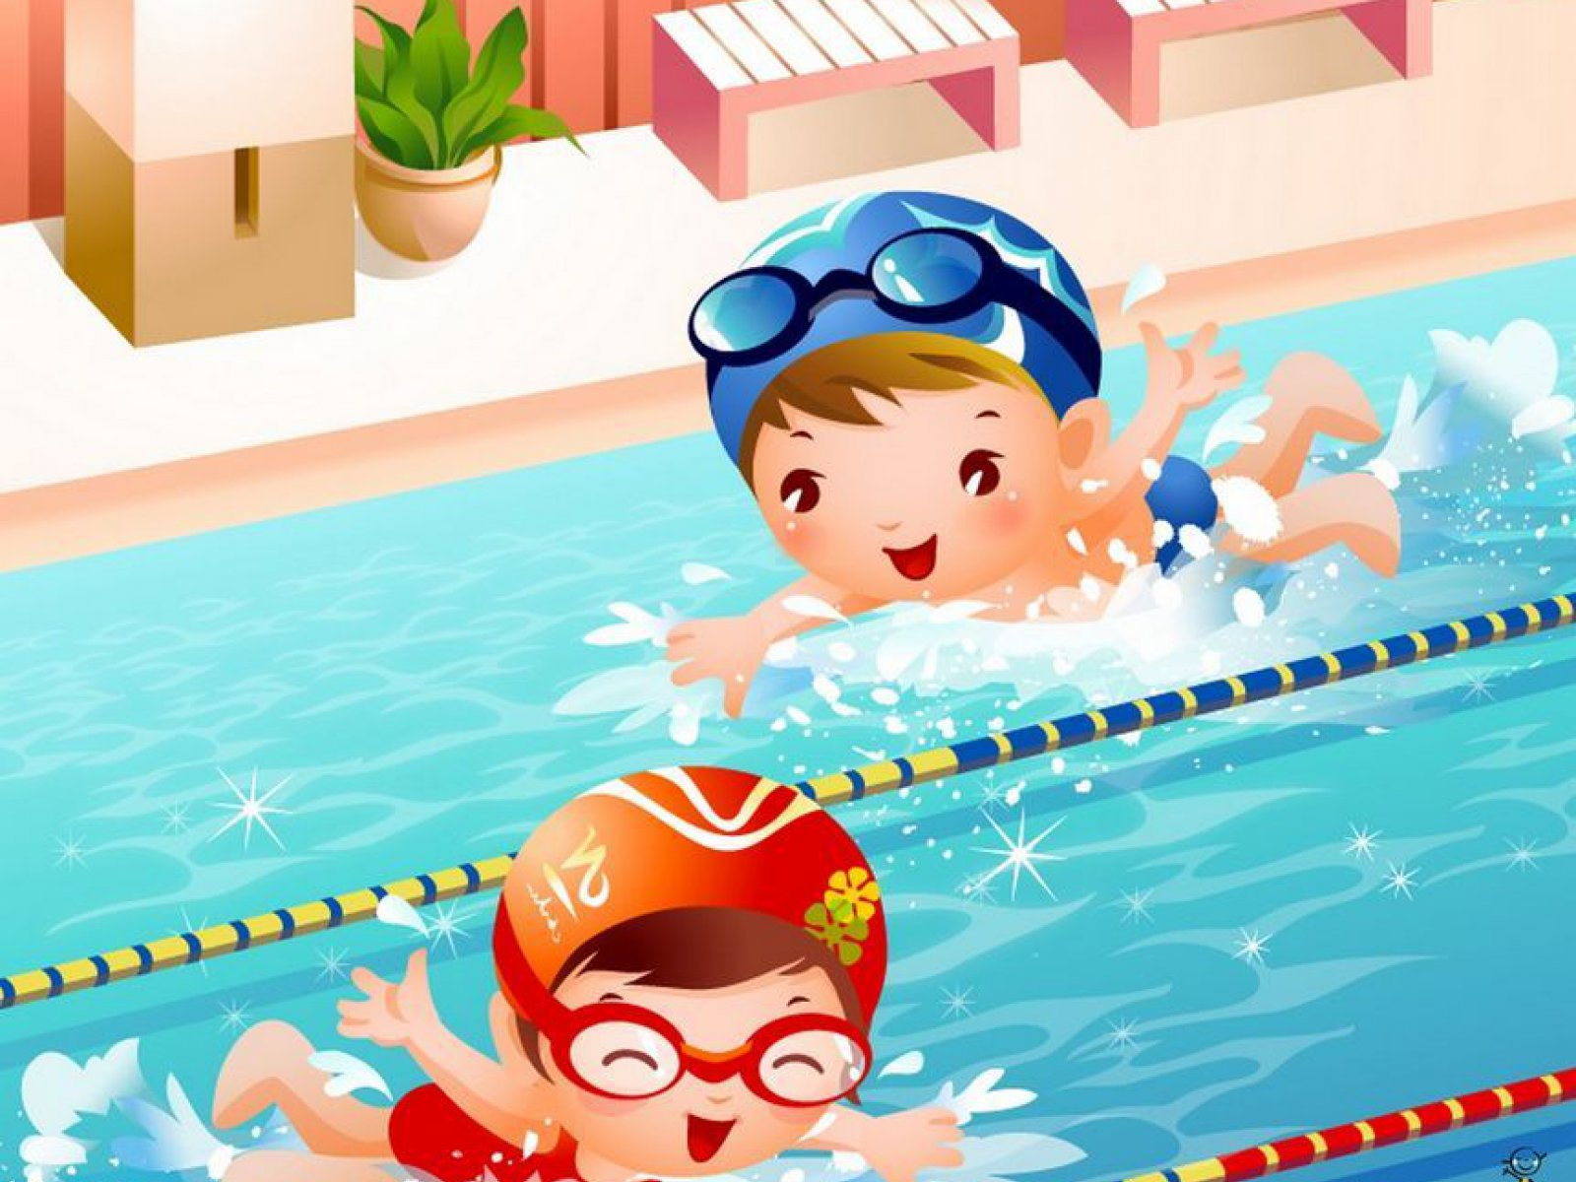
Задачи
Обучение плаванию при помощи движений ногами и одной руки в согласовании с дыханием (кролем на груди);
Обучение плаванию кролем на груди, спине в полной координации;
Побуждение проплыть без остановки 10 метров произвольным способом;
Интегрирование логопедических заданий в занятие ( присутствие логопеда на занятиях);

Slide 3
Оборудование
игрушки,
круги,
доски,
ласты,
трубочка;

Slide 4
Ход занятия
1. Ходьба с попеременными круговыми движениями прямых рук вперёд, назад, лицом- 2 бассейна
2. Бег с погружением в воду, по сигналу- 1 бассейн
3. Ходьба с выполнением выдохов в воду- 30 секунд
4. И.п.- стоя в наклоне, держась за поручень
1-4 – поочередные гребки руками с поворотом головы в сторону для вдоха- 2 минуты
5. И.п.- стоя в наклоне, держась за поручень
поочередные гребки руками с поворотом головы в сторону для вдоха, в ходьбе- 2 бассейна
6. И.п.- стоя в наклоне, держась за поручень
1-4 – поочередные гребки руками с поворотом головы в сторону для вдоха, в согласование с движениями ног, в ластах – 3 бассейна
7. Плавание кролем на груди в полной координации в ластах- 2 бассейна
8. Снять ласты. Выдохи в воду – 5 раз
9. Плавание на спине руки в положении «Стрелка» при помощи движений ног – 1 бассейн
10. Плавание кролем на спине при помощи движений рук в согласование с движениями ног( в полной координации) -2 бассейна
11.« Кто больше проплывет?»- плавание в полной координации 1. Кролем на груди ;2. Колем на спине; Результат фиксировать игрушкой 2-4 раза

Slide 5
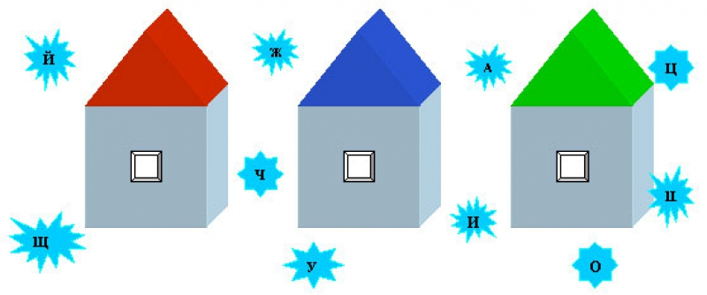
Логопедические упражнения в воде
Логопед: Дети представим , что мы находимся в волшебной стране и там есть три замка: Синий , Красный , Зелёный. Какие звуки живут в этих трёх замках?
Дети: в красном замке живут гласные звуки , в синем согласные твёрдые, в зеленом согласные мягкие звуки.
Логопед: вспоминаем какие именно звуки живут в красном замке ( дети вспоминают гласные звуки- А;У;И;О;Ы, и произносят хором);
Выдохи в воду с произнесением звука [а]; [у];[и];[о];[ы] – каждый звук по 2 раза
Свободное плавание- 4 минуты

Slide 6
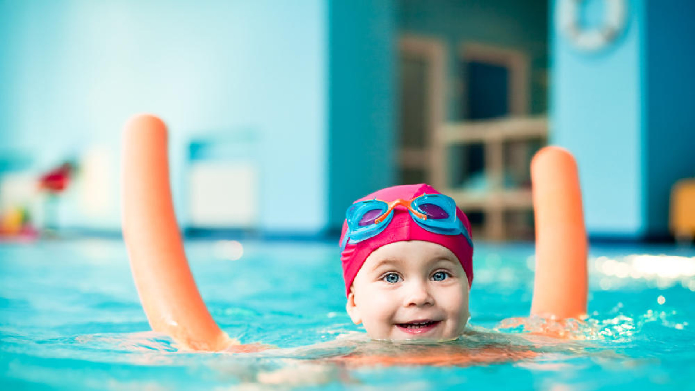
Методические рекомендации
Использование дыхательной гимнастики в сочетании с релаксацией в конце занятия по плаванию
Преодоление речевых расстройств у детей
Создание положительного эмоционального настроя на обучение
Преодоление водобоязни у детей
Побуждать интерес в занятию спортом

